Slide 1
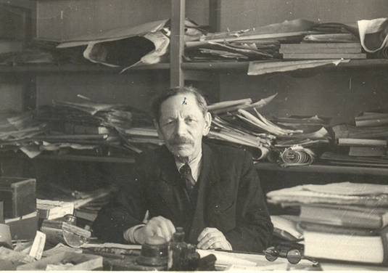
Г.С. Новиков – Даурский. Личность. Культура.

Slide 2
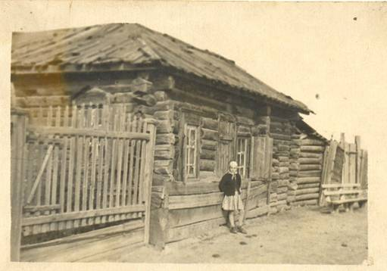
Дом в Нерчинске, где родился и провел детство Новиков

Slide 3
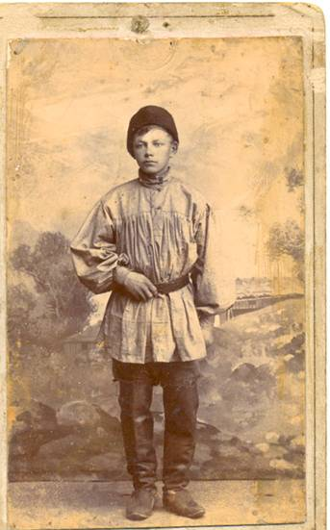
Новиков в юности. Нерчинск, 1898 г.

Slide 4
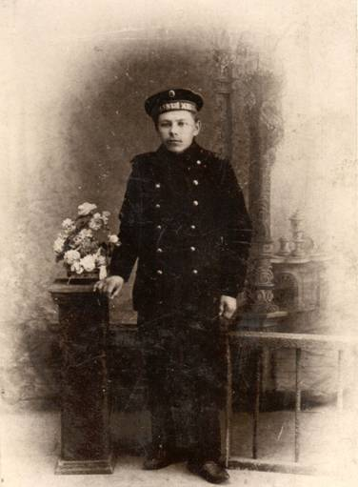
Новиков – матрос
14-го Квантунского экипажа. Порт-Артур, 1904 г.

Slide 5
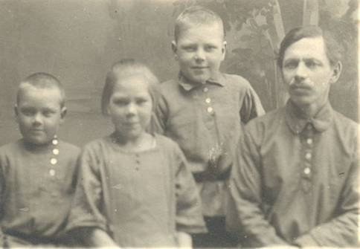
Новиков с дочерью и сыновьями. 1930-е гг.

Slide 6
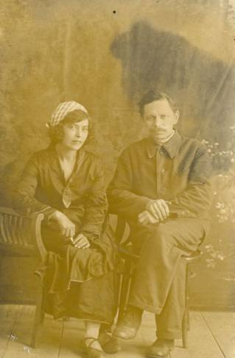
Новиков с женой Варварой Петровной (Секисовой).
Благовещенск, 1937 г.

Slide 7
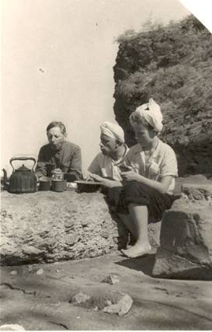
Новиков с помощниками за завтраком на полевых исследованиях Амурской области.
1950 г.

Slide 8
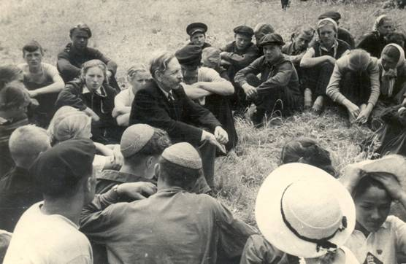
Новиков с участниками 1-го областного слета юных туристов.
Свободненский район, дер. Бордогон, 3 июля 1956 г.

Slide 9
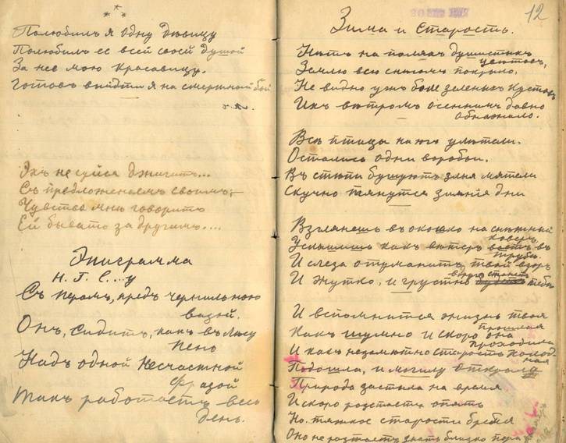
Записи Г.С. Новикова-Даурского

Slide 10
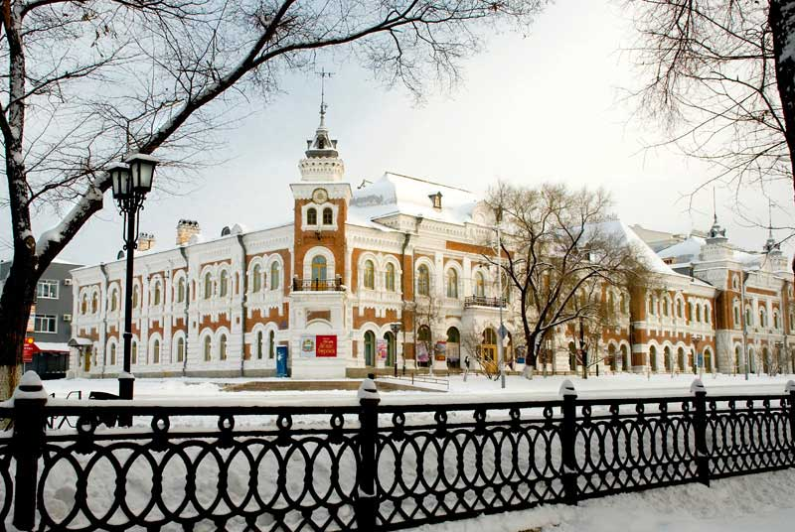
Амурский областной краеведческий музей
им. Г.С. Новикова-Даурского

Slide 11
ВИКТОРИНА
1. В каком городе родился Г.С. Новиков –Даурский.
2. Как называется художественное творчество широких народных масс, преимущественно устно-поэтическое творчество?
3. Как называется наука, изучающая по вещественным источникам историческое прошлое человечества.
4. В обороне какой крепости участвовал Г.С. Новиков –Даурский во время воинской службы.
5. Сколько лет исполняется в этом году со дня рождения Г.С. Новикова –Даурского.
6. В каком году Г.С. Новиков –Даурский переезжает в г. Благовещенск
7. До призыва в армию кем работал Г.С. Новиков –Даурский.
8. Кто привил любовь к народному фольклору Г.С. Новикову–Даурскому.
9. Какой музей носит имя Г.С. Новикова –Даурского
10. Сколько лет исполняется Амурскому областному краеведческому музею

